Slide 1

DEPARTAMENTO DE ELÉCTRICA Y ELECTRÓNICA
CARRERA DE INGENIERÍA ELECTRÓNICA EN TELECOMUNICACIONES
Evaluación
del Desempeño
Del Protocolo TCP
para un enlace inalámbrico
de larga distancia Inter-Islas
en la Región Insular
Mishel Acosta
Javier Sandoval

Slide 2
AGENDA
OBJETIVOS
INTRODUCCIÓN
PROBLEMAS DE TCP EN REDES INALÁMBRICAS
MATERIALES Y METODOS UTILIZADOS
PLANIFICACION E IMPLEMENTACION DE LA RED
RESULTADOS
CONCLUSIONES Y TRABAJOS FUTUROS

Slide 3
Objetivo General
“Evaluar el desempeño del nuevo algoritmo del protocolo TCP para un enlace inalámbrico de larga distancia inter-islas en la Región Insular”
Objetivos Específicos
Estudio del arte del protocolo TCP en sistemas inalámbricos.
Determinar las características técnicas del equipamiento.
Planificar la red.
Implementar la red inalámbrica de larga distancia.
Evaluar el desempeño del enlace inalámbrico
Analizar los resultados

Slide 4
RESUMEN
Lo conocido
Versiones de TCP, modificaciones para medios inalámbricos.
Lo Desconocido:
Planteado
Comunicación entre capas para mejorar el rendimiento de TCP.
El comportamiento del protocolo TCP modificado a largas distancias
Notes:
CONOCIDO:
Capa de enlace: utilizan técnicas FEC y retransmisiones aceleradas.
Capa de transporte los cuales utilizan mecanismos de ACK selectivos.
Comunicación entre capas: se intenta calcular el ancho de banda disponible mediante diferentes técnicas, y adaptar la tasa de envío de acuerdo a las condiciones de la red.

Slide 5
INTRODUCCIÓN
Los sistemas inalámbricos se han convertido en el segmento de mayor crecimiento en las telecomunicaciones
VENTAJAS
Menores tiempos para la instalación de redes
DESVENTAJAS
Menos fiables
Menores costos de infraestructura y mantenimiento
Mayor rapidez en el retorno de la inversión.
Variantes en el tiempo
Problemas de desvanecimiento
Movilidad

Slide 6
2. Problemas de TCP en medios inalámbricos
El protocolo TCP es orientado a la conexión
Nació en base a supuestos -> (BER) es insignificante
La congestión es la principal causa de perdida de paquetes
Algoritmos de control de congestión (congestion avoidance ) reduce bruscamente la ventana de congestión, produciendo altos valores de latencia.
Principales dificultades del protocolo TCP en ambientes inalámbricos están: tiempos de propagación y de RTT más grandes y las pérdidas aleatorias de paquetes por interferencias u otros factores.
Notes:
JAVI

Slide 7
3. MATERIALES Y METODOS
Investigación de los estándares IEEE 802.11, IEEE 802.16 y TCP inalámbrico
Estudio de hardware y software para WiLD, WiMAX y equipos propietarios
Estudio de campo: visitas técnicas, facilidades físicas, regulatorias
Instalación de equipos y pruebas necesarias
Análisis de los resultados obtenidos y propuesta de mejora.
Notes:
J

Slide 8
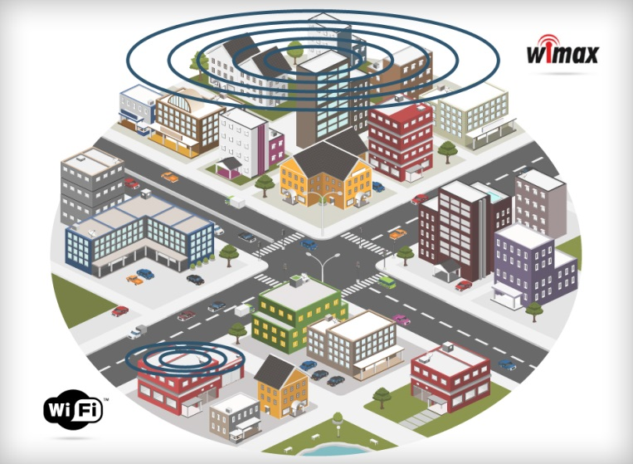
Comparativa entre wiFi y wimax
TECNOLOGIA UTILIZADA 802,11 N
Notes:
JAVI

Slide 9
IMPLEMENTACIONES DEL PROTOCOLO TCP
TCP – Tahoe
TCP – Reno
TCP – New Reno
TCP – SACK
TCP Vegas
TCP NACK
Notes:
MICHU

Slide 10
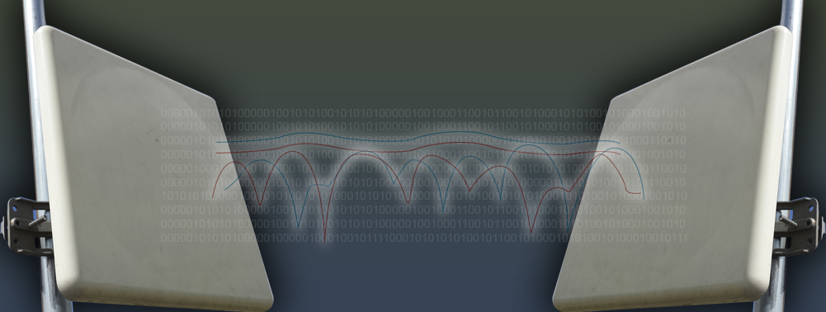
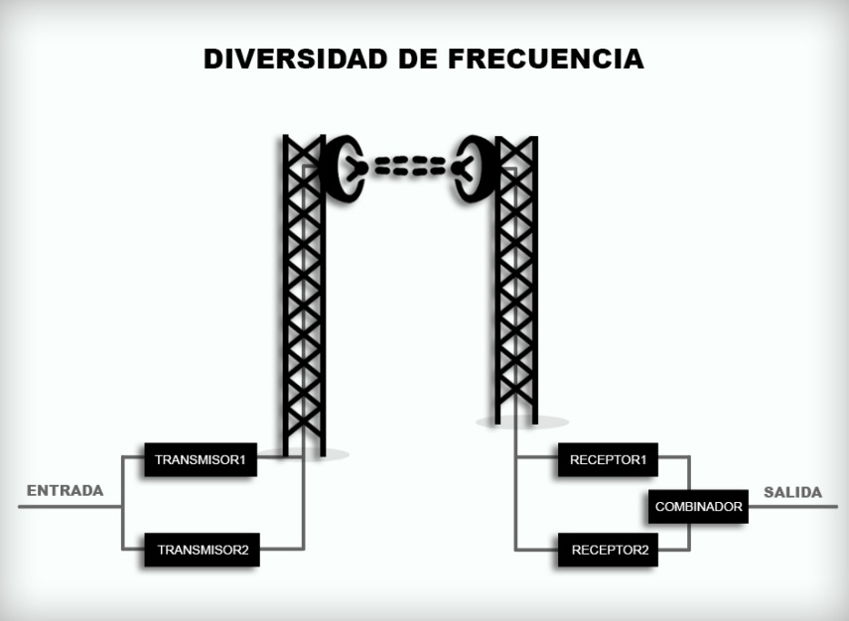
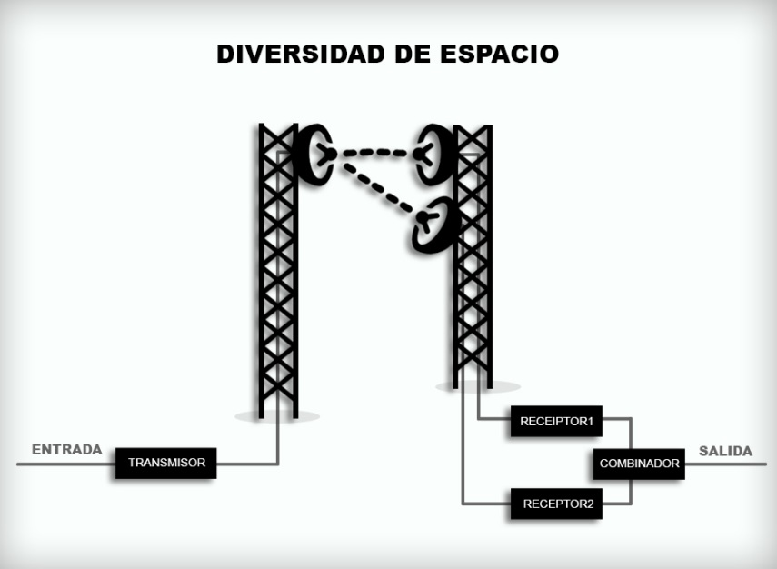
Equipos De Radio Seleccionados
MOTOROLA PTP 58600
VENTAJAS
Velocidad y confiabilidad de datos, brindan tecnología MIMO, iOFDM, diversidad espacial y selección de frecuencia dinámica inteligente.
Notes:
MICHU

Slide 11
SOFTWARE UTILIZADO
IMPLEMENTACIÓN DE LA RED
SIRENET:
  Herramienta de simulación para la planificación y gestión de redes que trabajar con todo tipo de servicios radioeléctricos y tecnologías. Utiliza una cartografía digital, con algoritmos de cálculo avanzados
MOTOROLA PTP LINK PLANER
  Herramienta propietaria de los equipos Motorola.
EVALUACIÓN DE LA RED
D – ITG
  Utiliza el procedimiento activo (inyección de paquetes) para analizar los parámetros de calidad necesarios para determinar el desempeño del protocolo TCP en ambientes inalámbricos a largas distancias
Notes:
MICHU

Slide 12
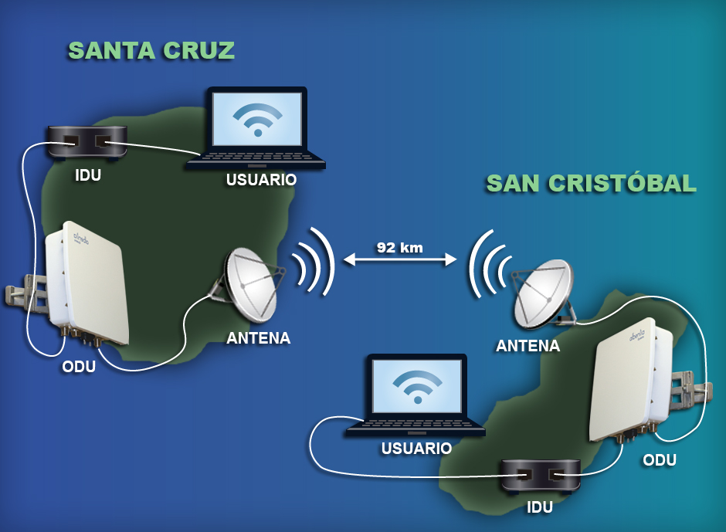
4. Planificación E Implementación De La Red
Notes:
MICHU

Slide 13
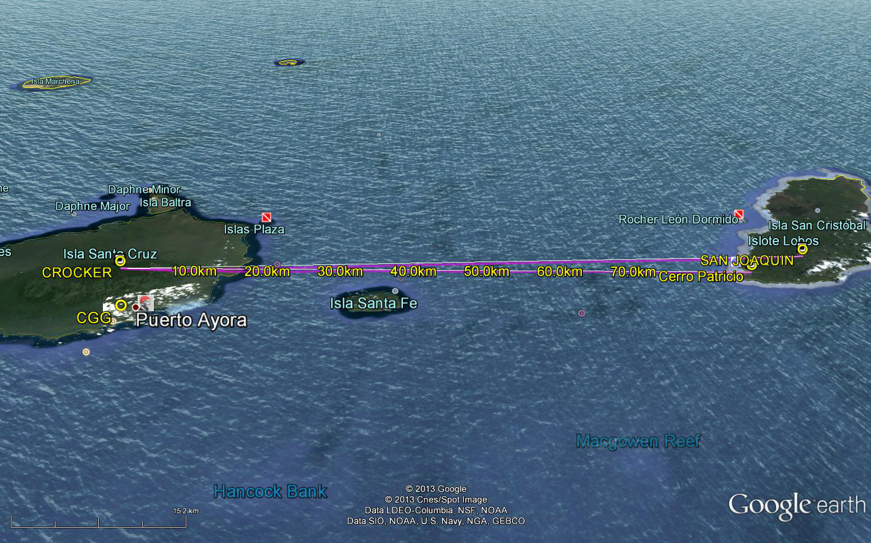
PUNTOS DE INTERÉS
Notes:
JAVI

Slide 14
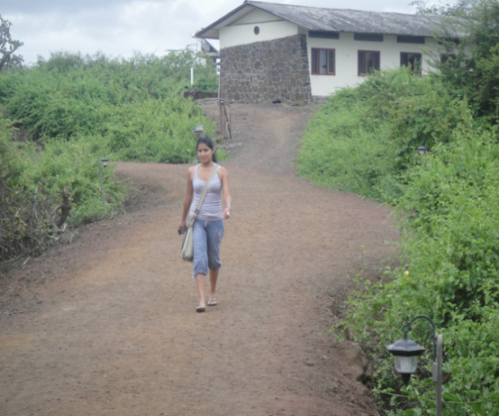
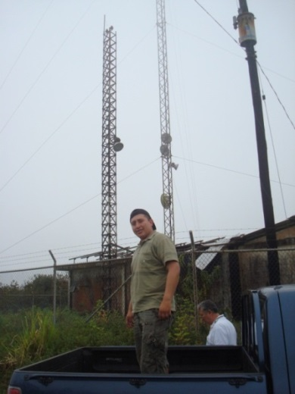
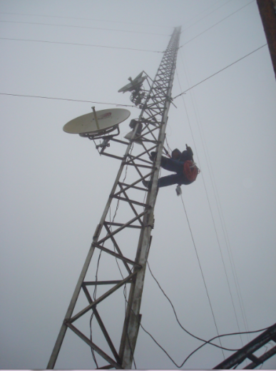
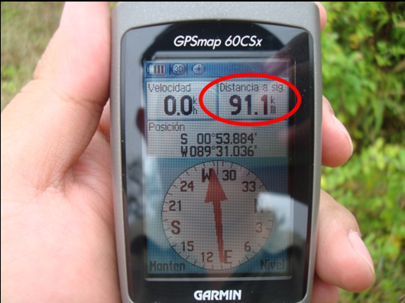
VISITA DE CAMPO
SANTA CRUZ
SAN CRISTÓBAL
Notes:
JAVI

Slide 15
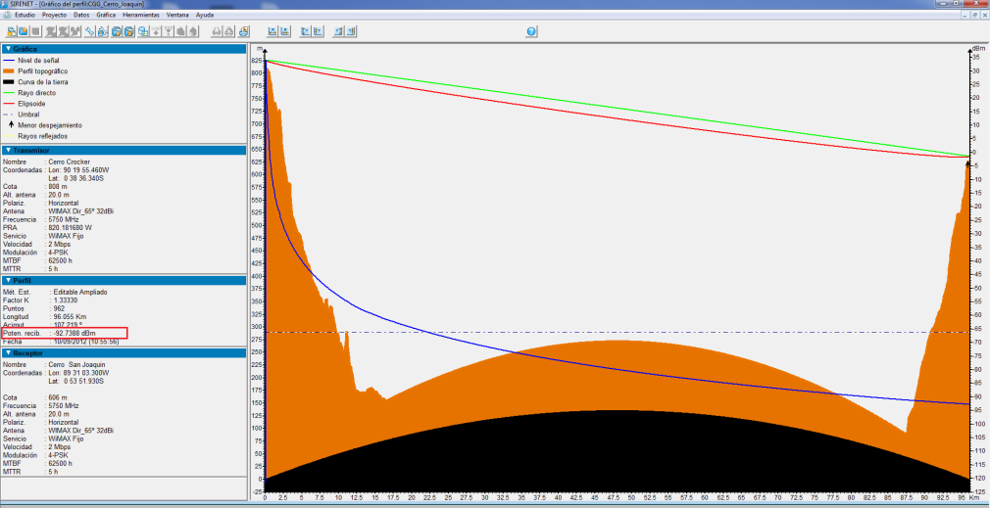
SITIOS SELECCIONADOS:
CROCKER – SAN JOAQUÍN
Notes:
JAVI

Slide 16
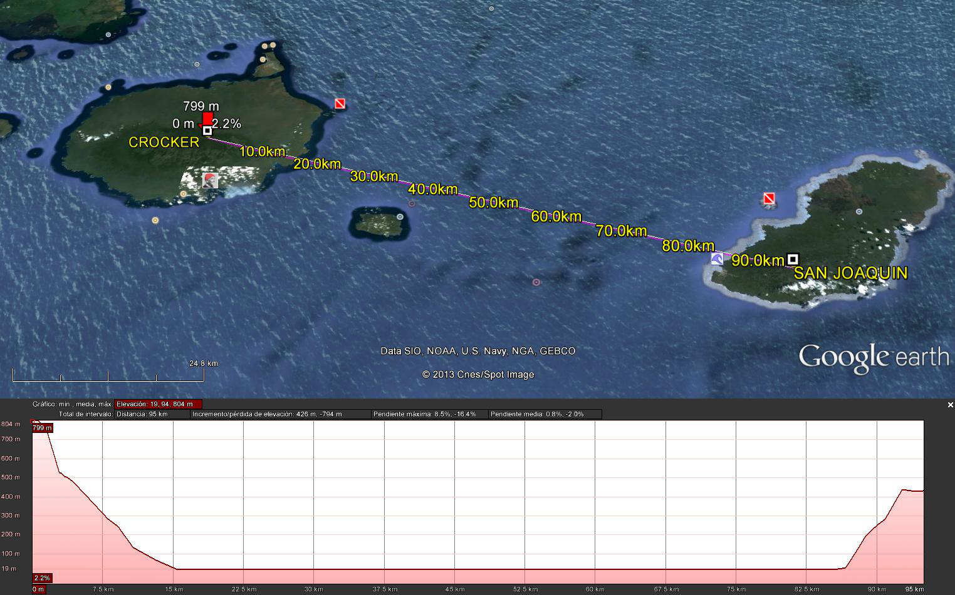
SITIOS SELECCIONADOS:
CROCKER – SAN JOAQUÍN
Notes:
JAVI

Slide 17
SITIOS SELECCIONADOS:
CROCKER – SAN JOAQUÍN
 | TRANSMISOR | RECEPTOR |  | PERFIL
Nombre | Cerro Crocker | Cerro San Joaquín | Potencia Transmitida | 25 [dBm]
Elevación | 806 [m] | 403 [m] | Interferencia | -79.5 [dBm]
Alt. Antena | 20 [m] | 20 [m] | Antenas | 27.9 [dBi]
Frecuencia | 5800 [MHz] | 5800 [MHz] | Longitud | 92.414 [km]
BW del canal | 15 MHz | 15 MHz | Potencia recibida | -71 [dBm]
Velocidad | 4.85 Mbps | 4.85 Mbps | Pérdida total | 148.4 [dB]
Modulación | Adaptativa | Adaptativa | Throughput | 9.69 Mbps

Slide 18
5. Resultados
BITRATE
Notes:
MICHU

Slide 19
Notes:
MICHU

Slide 20
TCP original es ligeramente superior al protocolo TCP modificado
TCP 15 presenta un similar rendimiento sobre redes inalámbricas
TCP 20 rendimiento aceptable hasta los 3Mbps.
Tasa de Throughput es una red inalámbrica esta entre el 30 % al 60 %
$$η=\frac{4[Mbps]}{ 9.69[Mbps]}×100\%=41.28 \%$$
𝜂=(4[𝑀𝑏𝑝𝑠])/( 9.69[𝑀𝑏𝑝𝑠])×100%=41.28 %
RENDIMIENTO DE LA RED
Notes:
MICHU

Slide 21
JITTER
MEJORA PORCENTUAL DEL TCP MODIFICADO EN TÉRMINOS DE JITTER
Velocidad[Mbps] | 1 | 2 | 3 | 4
TCP 15 | 4,74% | 4,65% | 3,22% | 1,63%
TCP 20 | 4,74% | 8,14% | 0,85% | -14,05%
Notes:
MICHU

Slide 22
Notes:
MICHU

Slide 23
SE CONCLUYE QUE : A menor tasa de transmisión, mayor es la mejora del protocolo, si se aumenta la tasa, el rendimiento va a empeorar
TCP 15
Supera al TCP normal
El jitter decrece inversamente a la tasa de transmisión hasta los 3 Mbps, y a los 4 Mbps el valor del jitter empieza a aumentar lo que empeora las condiciones de la red.
A partir de los 3 Mbps el jitter aumenta
No tiene una mejora notable comparado con los otros algoritmos y a partir de 4 Mbps decae totalmente
TCP 20
Notes:
MICHU

Slide 24
DELAY
MEJORA PORCENTUAL DEL DELAY
Protocolo | 1 Mbps | 2 Mbps | 3 Mbps | 4 Mbps
TCP 15 | 97,16 % | 77.65 % | 95.85 % | -1.94 %
TCP 20 | 95,60 % | 97,32 % | 96.26 % | -87.57 %
Notes:
JAVI

Slide 25
Notes:
JAVI

Slide 26
DELAY: Parámetro utilizado para determinar el desempeño de la red.
TCP propuesto con ventana de congestión de 15 mejora significativamente a velocidades de 1, 2 y 3 Mbps.
TCP 20 mejora hasta 3 Mbps, sin embargo, a partir de 4 Mbps, el valor del delay aumenta considerablemente.
Se tuvo que diseñar un modelo matemático para obtener el RTO óptimo para la transmisión a largas distancias.
TCP 15 tiene una mejora constante a las 3 velocidades, y a mayores tasas de transmisión de 4 Mbps los 3 algoritmos aumentan su retardo.
Notes:
JAVI

Slide 27
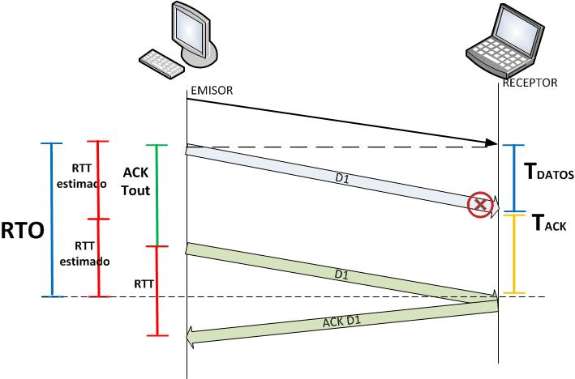
  Propuesta para mejorar el rendimiento del protocolo TCP
Notes:
JAVI

Slide 28
Errores de transmisión
Disminución de la velocidad de transmisión en TCP
Colisiones
Errores de ruta
Grandes retardos de propagación
Errores en el canal
Notes:
JAVI

Slide 29
CAUSA
EFECTO
Si expira el temporizador del RTO
Reduce la ventana de congestión a 0 ssthresh a la mitad
Si se recibe 3 ACK duplicados(TD)
Reduce la ventana de congestión y el ssthresh a la mitad
SOLUCION
RTT capa de transporte depende de los valores de la capa de enlace
COMUNICACION ENTRE CAPAS
Se estimo un valor de RTT mediante un modelamiento matemático
Notes:
JAVI

Slide 30
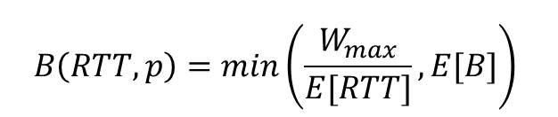
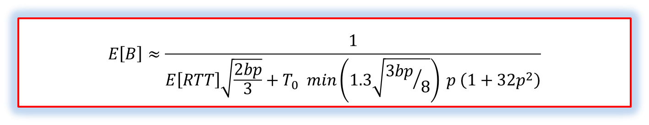
Es factible estimar un valor de RTT mediante un modelamiento matemático, en donde se pueda controlar la velocidad de trasmisión basado en la información de la calidad del enlace.
Se asume:
Red saturada.
RTT independiente del tamaño de la ventana de congestión
2 equipos involucrados en la transmisión.
$$B\left(RTT,p\right)=min\left(\frac{W_{max}}{E[RTT]}, E[B]\right)$$
$$E\left[B\right]≈\frac{1}{E\left[RTT\right]\sqrt{\frac{2bp}{3}}+T_{0} min\left(1.3\sqrt{{3bp}/8}\right) p \left(1+32p^{2}\right)}$$
E[B]: Media del throughput de TCP.
E[RTT]: Media del RTT.
b: Número de segmentos con cada ACK recibido.
T₀: Tiempo de espera inicial.
p: Probabilidad de pérdida del segmento.
W_{max}: Tamaño máximo de la ventana de congestión (1023)

Slide 31
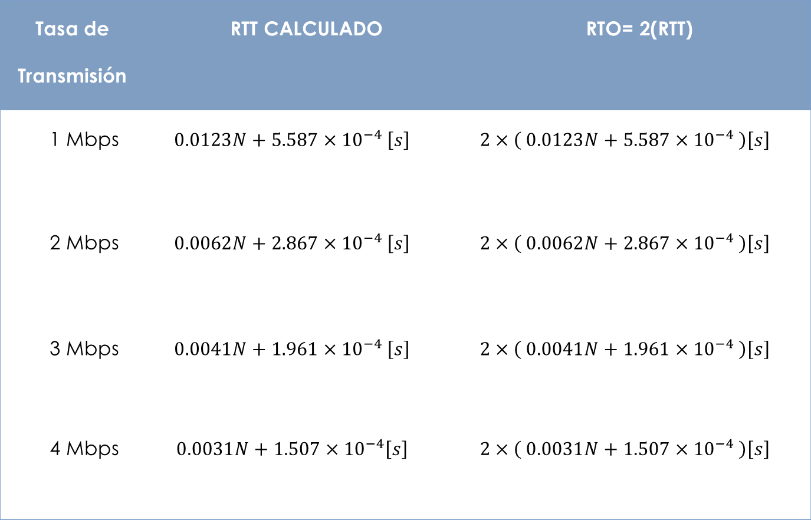
Tasa de Transmisión | RTT CALCULADO | RTO= 2(RTT)
1 Mbps | $$0.0123N+5.587×{10}^{−4} \left[s\right]$$ | $$2×\left( 0.0123N+5.587×{10}^{−4} \right)\left[s\right]$$
2 Mbps | $$0.0062N+2.867×{10}^{−4} \left[s\right]$$ | $$2×\left( 0.0062N+2.867×{10}^{−4} \right)\left[s\right]$$
3 Mbps | $$0.0041N+1.961×{10}^{−4} \left[s\right]$$ | $$2×\left( 0.0041N+1.961×{10}^{−4} \right)\left[s\right]$$
4 Mbps | $$0.0031N+1.507×{10}^{−4}\left[s\right]$$ | $$2×\left( 0.0031N+1.507×{10}^{−4} \right)\left[s\right]$$
N el número de tramas de cada segmento TCP después de la fragmentación.
Notes:
JAVI

Slide 32
6. CONCLUSIONES
 | TCP Modificado vs. TCP Normal | TCP Modificado vs. TCP Normal
Parámetros de Calidad de Servicio | Ventana de congestión de 15 | Ventana de congestión 20
Bitrate | TCP original es ligeramente superior al protocolo TCP modificado con ventana de congestión de 15 | Mejora para bajas tasas de transmisión, cuando la red se saturó, tuvo una degradación mayor que el protocolo TCP normal.
Jitter | Mejora promedio del 3.56% respecto del TCP normal. | A medida que aumenta la tasa de transmisión aumenta el retardo
Delay | Es más óptimo que el TCP normal hasta tasas de transmisión de 3 Mbps. | El TCP modificado con ventana de congestión 20 no mejora respecto al TCP normal.
Notes:
MICHU

Slide 33
Conclusiones:
La evaluación del desempeño del nuevo algoritmo del protocolo TCP para un enlace inalámbrico de larga distancia inter-islas en la Región Insular se lo ha ejecutado en base a un estudio del arte del protocolo TCP en sistemas inalámbricos, determinando las características técnicas del equipamiento para el sistema de comunicación utilizado, ejecutando una buena planificación de la red implementada en la Región Insular mediante la inyección de tráfico, obteniendo que el protocolo TCP modificado con ventana de 15 tiene un rendimiento parecido con respecto al TCP normal; sin embargo para lograr obtener un mejor desempeño se exigió diseñar un modelamiento matemático obteniendo el RTO óptimo para la transmisión a largas distancias (92 km) a una tasa de transferencia máxima de 4 Mbps debido a que el enlace inalámbrico no soporta mayores velocidades de transmisión.
Notes:
JAVI

Slide 34
RECOMENDACIONES Y TRABAJOS FUTUROS
Determinar el valor óptimo del TO para largas distancias, que sea lo suficientemente grande para que no expire antes de recibir los 3 ACK’s duplicados, pero no debe ser tan elevado como para que TCP se vuelva muy lento para reaccionar ante la pérdida de un paquete.
Mejorar los mecanismos de detección del error, mediante una mejor comunicación a través de las capas y de los límites de cada una de ellas para que TCP sea capaz de reaccionar de acuerdo a las condiciones físicas de la red o del entorno en el que se desenvuelve, sin destruir la arquitectura actual que brinda muchas ventajas como la modularidad y la robustez.
Verificar si el mecanismo propuesto funciona de manera óptima mediante un sistema de pruebas el cual adapte el nuevo algoritmo del TCP en un simulador de canal inalámbrico, y verificar su comportamiento
Realizar una optimización para la comunicación entre capas, para maximizar la eficiencia del protocolo y del enlace, basados en el modelamiento matemático descrito en este proyecto.
Notes:
JAVI

Slide 35

GRACIAS…

